Slide 1
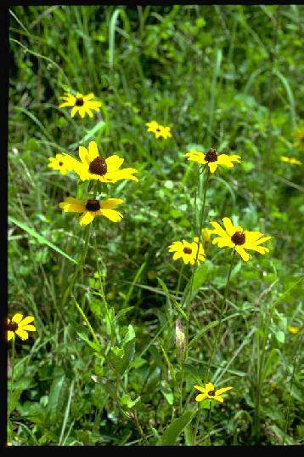
21 植物妈妈有办法

Slide 2
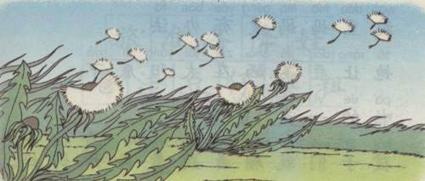
蒲公英妈妈准备了降落伞，
把它送给自己的娃娃。
只要有风轻轻吹过，
孩子们就乘着风纷纷出发。

Slide 3
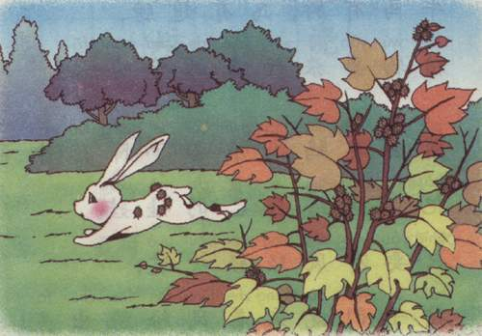
苍耳妈妈有个好办法，
她给孩子们穿上带刺的铠甲。
只要挂住动物的皮毛，
孩子们就能去田野、山洼。

Slide 4
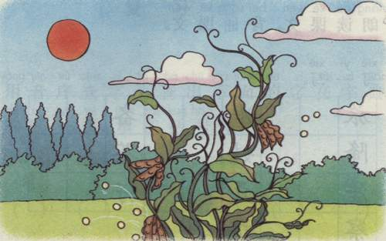
豌豆妈妈更有办法，
她让豆荚晒在太阳底下。
啪的一声，豆荚炸开，
孩子们就蹦着跳着离开妈妈。

Slide 5

读一读，再写下来。
娃娃
知识
降落伞
纷纷出发
山洼
苍耳
准备
四海为家
旅行
告别
娃娃
仔细观察

Slide 6

21 植物妈妈有办法
蒲公英
风
苍耳
动物
豌豆
弹力

